Slide 1
Коллоидты химия және биосфераның экологиялық мәселелері

Slide 2
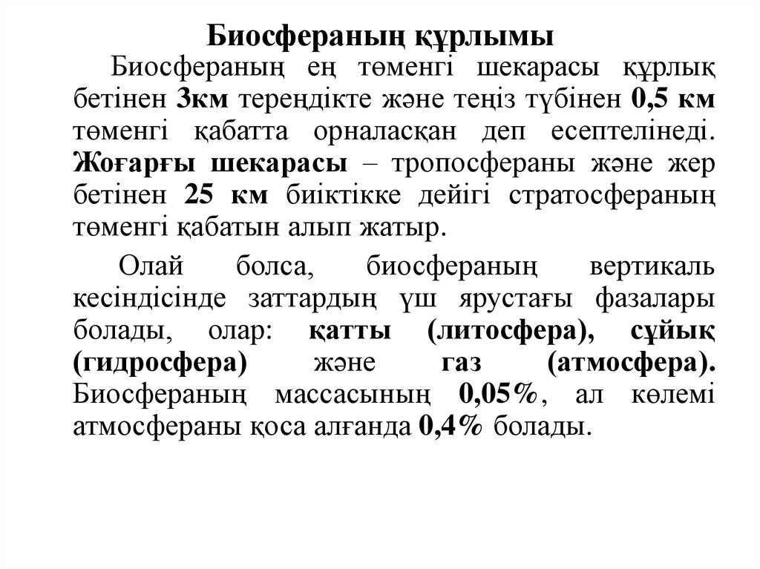

Slide 3
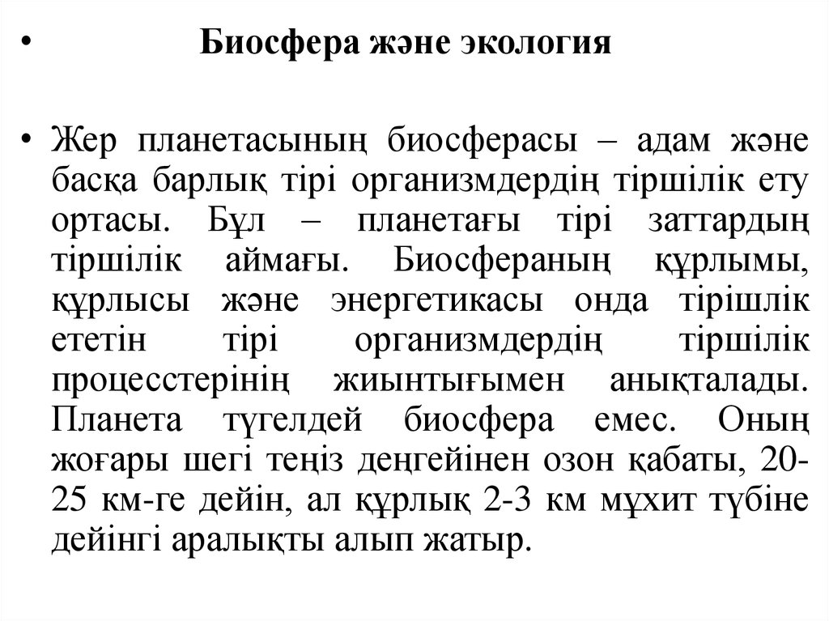

Slide 4
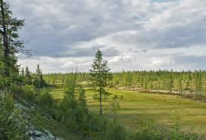
Биосфера туралы айтқанда, бұл терминмен өсімдіктер әлемін де, жоғары және төменгі өсімдіктерді де, жануарлар әлемін де, адамзатты да білдіреді. Адамзаттың «ақылды» деп аталатын іс-әрекеттері барлық тірі жандардың жойылып кетуі мүмкін жағдай жасай алатыны анық. Мысалы, атом электр станцияларындағы апаттар немесе өсімдіктерді жою үшін химиялық зауыттардағы улы заттар мен пестицидтер шығаратын салдары қоршаған ортаның ластануына әкелетіні сөзсіз.

Slide 5
Өсімдіктерге енетін радиоактивті ластағыш заттарды жануарлар сіңіріп, денелерінде шоғырланады. Сиыр сүтінде адам үшін пайдалы кальций ғана емес, сонымен қатар бірқатар микроэлементтер бар екені белгілі. Егер сиыр радиоактивті ластанған шөпті жесе, онда олар сүтке енеді. Мұндай сүт пен ауыз суды радиоактивті заттармен аз ластанған жерлерде залалсыздандыру үшін ион алмасу адсорбциясы әдісі қолданылады. Бірқатар өсімдіктер радиоактивті ластануды жинай алады. Мысалы, қайың ағаштары көктемде шырын пайда болған кезде белсенді түрде атом бомбасының ыдырау өнімі болып табылатын радиоактивті кобальтты шоғырландырады. Ядролық полигонның жанында орналасқан қайыңдардан осындай шырынды ішіп, радиациялық аурумен ауырып, қайтыс болған адамдардың дәлелі бар.
Адам ағзасына, сонымен қатар жануарлар әлемінің басқа да өкілдеріне зиянды әсер ету сыртқы зиянды заттар арқылы (тері, көз), тыныс алу жүйесі арқылы ауамен, ас қорыту жүйесі арқылы тамақ пен су арқылы жүзеге асады.

Slide 6
Коллоидты химиялық құбылыстар адамды қорғаудың арнайы құралдары мен әдістерін жасауда, мысалы, сыртқы заттарды қорғауға арналған құралдарды - сұйық, шаңды және бу тәрізді зиянды заттардан қорғайтын қасиеттері бар арнайы киім немесе арнайы кремдерді әзірлеу кезінде қолданыла алатыны анық. Талшықтардың бос беттік энергиясын төмендететін және тіндерге сұйықтықтың капиллярлық сіңуін тежейтін полимерлі және беттік-белсенді заттарды адсорбциялау нәтижесінде белгілі бір киімге қажетті қасиеттерді - гидрофобтығы, майды кетіретін, шаң мен кірді кетіретін, қышқылға төзімді және т.б.

Slide 7
Суда және тірі ағзаларда, соның ішінде беттік белсенді заттарда зиянды заттардың жинақталуы олардың адам ағзасына жиналуына әкеледі. Нәтижесінде адам ағзасына ену және кейбір ағзаларға, мысалы, бейионикалық беттік белсенді заттарға шоғырлану нақты және спецификалық емес иммундық-биологиялық реактивтіліктің бұзылуына әкеледі. Беттік активті заттардың қатысуымен оларсыз қанға ие жануарлар мен адамдар ағзаларында ауыр металдар көп жиналады.
Оларға негізделген анионды заттар мен СЖЗ-тар дененің жасуша мембраналарының өткізгіштігін өзгертуге және тіпті оларды зақымдауға қабілетті. Нәтижесінде ағзаның белсенділігі кедергі келтіреді, организмнің қорғаныс күштері пайда болады, олар беттік белсенді заттар мен СЖЗ-тардің әсерінен дамитын белгілі патологиялық өзгерістердің пайда болуынан бұрын пайда болады. Липидтер алмасуының бұзылуы, бос радикалды тотығу процестерін белсендіру, әртүрлі ферментативті бұзылулар мүмкін.

Slide 8
Осыған байланысты құрамында зиянды заттар бар ағынды суларды, оның ішінде беттік белсенді заттар мен СЖЗ компоненттерін мұқият тазарту қажет, олар ауыз суға түспеуі немесе тамақ өнімдерінде жиналмауы керек. Ашық су объектілеріне төгілетін ауыз су мен сарқынды суларды тазарту үшін адсорбция, коагуляция, электрокоагуляция, флотация, көбік бөлу, ультрафильтрация және тұндыру әдісі қолданылады. Барлық осы процестер коллоидтық химия курсында егжей-тегжейлі қарастырылады.
Аэрозольдер мен ұсақ шаңдардың пайда болуы оларды деммен жұту кезінде бірқатар тыныс алу жолдарының аурулары, сонымен қатар бірқатар органдардың қызметінде кейінгі өзгеріске әкелетіні белгілі. Сонымен қатар, аэрозоль күйінде көптеген заттар өздерінің қасиеттерін өзгертуге қабілетті. Мысалы, көмір, қант, ұн шаңы жарылғыш қасиетке ие болады. Осыған байланысты шаңмен күресудің жолдарын әзірлеу қажет.

Slide 9
Бірқатар салаларда шаңның пайда болуымен байланысты технологиялық процестер жүзеге асырылатын бөлмелерді ылғалдандыру үшін шаңды бақылау қолданылады. Егер су шаңның дисперсті фазасының бөлшектерін нашар ылғалдамаса, онда шаңның пайда болуымен күресу үшін беттік-активті ерітінділер қолданылады. Оларды қолдану шаң түзуші материалды сулы ерітіндімен ылғалдандыруды көбейтуге негізделген. Апатит шаңын иондық емес ерітінділермен, ал кварцты шаңды - катионды беттік-белсенді заттар ерітіндісімен жақсартатындығы анықталды. Ылғалдау беттік активті ерітінділер концентрациясының жоғарылауымен, критикалық мицелланың концентрациясына (КМК) жеткенше жақсарады. Осылайша, беттік активті заттарды тұтынуды азайту үшін қолданылған беттік-белсенді заттардың мөлшерін төмендету керек, ол үшін жиі қолданылатын ерітіндіге электролиттерді енгізу жеткілікті. Бөлшектердің бетіндегі беттік активті молекулалардың (иондардың) адсорбциялық процесі көші-қон механизміне сәйкес жүреді. Сондықтан бөлшектердің толық сулануы үшін суланған сұйықтықтың дисперсті фазаның бетімен байланысы кем дегенде 0,5 сек қажет.

Slide 10
Көмір шахталарында шаң түзілуін болдырмау үшін ионды емес және анионды заттардың ерітінділерін қолдану ұсынылады. Шаңның пайда болуын болдырмау үшін көмірді суландыру тек беттік белсенді ерітінділермен ғана емес, көбікпен де мүмкін.
Кейбір жағдайларда полимерлердің сулы ерітінділерін, мысалы, полиэтилен оксидін шаңды басу және шаң жинау үшін қолдану ұсынылады, олар шаң бөлшектері бетінің гидрофильділігін арттырады және олардың сумен сулануын жақсартады.
Көмір қабаттары мен бантиктердің дамуы кезінде шахтада жұмыс істейтін адамдардың денсаулығына түзетілмейтін зиян келтіретін мол шаң пайда болады. Шаңның пайда болуын болдырмаудың бір әдісі - көбік экрандарын жасау. Бұл әдіс шаңның пайда болуын 90% азайтуға мүмкіндік береді. Көбіктендіргіш агент бөлшектер материалының әр түрлі сипаттағы шаңды аэрозольдің әсеріне төзімді көбік жасауы керек. Көбіктендіргішті тұтынуды азайту үшін арнайы көбік генераторлары қолданылады, олар беттік белсенді заттардың төмен концентрациясында көбік алуға мүмкіндік береді.

Slide 11
Адамдарды зиянды заттардан респираторлық қорғау көбінесе активтендірілген көмір ретінде қолданылатын арнайы таңдалған адсорбенттегі газ тәрізді заттарды адсорбциялауға негізделген құрылғылардың көмегімен жүзеге асырылады. Мұндай құрылғылардың әдеттегі өкілі - бұл газ маскасы. Респираторлар ластанған ауаны сүзгілейтін шаңнан қорғау үшін пайдаланылады, бөлшектердің гетеро-адаптациясы нәтижесінде шаң тәрізді ластануды алып тастайды.
Адам өмір сүретін ауаның ластануымен күресудің негізгі процестері мен құбылыстары коллоидтық химия толығымен жүзеге асыралады.

Slide 12
